Slide 1
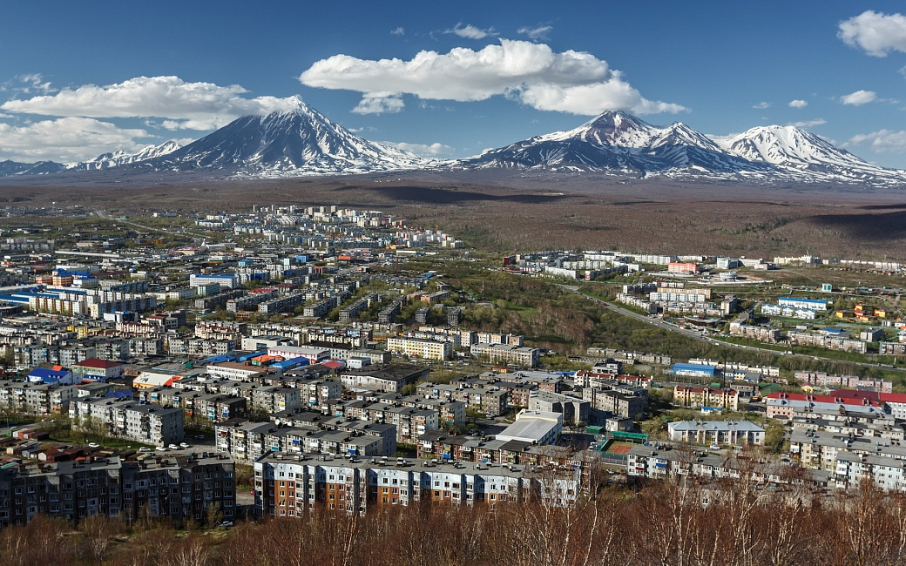

ОТЧЕТ о результатах экспертно-аналитического мероприятия
Контрольно-счетная палата
Петропавловск-Камчатского городского округа
«Выборочная проверка соблюдения требований законодательства при проведении процедур по определению управляющих организаций (управляющих компаний) для многоквартирных домов»
за 2024-2025 годы (иные периоды в случае необходимости)

Slide 2

1. Основание для проведения экспертно-аналитического мероприятия
Пункт 2.1.1 плана деятельности Контрольно-счетной палаты Петропавловск-Камчатского городского округа на 2026 год, утвержденного приказом Контрольно-счетной палаты Петропавловск-Камчатского городского округа от 29.12.2025 № 73-КСП
2. Цель экспертно-аналитического мероприятия
Анализ соблюдения законодательства при проведении процедур по определению управляющих организаций (управляющих компаний) для многоквартирных домов

Slide 3


3. Предмет экспертно-аналитического мероприятия
деятельность Управления коммунального хозяйства и жилищного фонда администрации Петропавловск-Камчатского городского округа при проведении процедур по определению управляющих организаций (управляющих компаний) для многоквартирных домов
4. Проверяемый период
2024-2025 годы (иные периоды в случае необходимости)
5. Объекты контроля
Управления коммунального хозяйства и жилищного фонда администрации Петропавловск-Камчатского городского округа - муниципальное учреждение

Slide 4


6. Срок проведения экспертно-аналитического мероприятия
с 15.01.2026 по 28.02.2026.
7. Результаты экспертно-аналитического мероприятия:
«Выборочная проверка соблюдения требований законодательства при проведении процедур по определению управляющих организаций (управляющих компаний) для многоквартирных домов».

Slide 5
Выводы по результатам экспертно-аналитического мероприятия:
1. Деятельность Управления по определению управляющих организаций (управляющих компаний) для многоквартирных домов* в рамках осуществляемых функций и полномочий в соответствии с требованиями действующего федерального законодательства состоит из следующих процедур:
- созыв общего собрания собственников помещений в МКД для решения вопроса о выборе способа управления таким домом;
- проведение открытого конкурса по отбору управляющей организации в соответствии с Правилами № 75;
определение управляющей организации в соответствии с Правилами № 1616.
В анализируемом периоде мероприятия, предусмотренные частью 6 статьи 161 ЖК РФ, а именно мероприятия по созыву собрания собственников помещений в МКД для решения вопроса о выборе способа управления этим домом, которые должны быть проведены не позднее чем за месяц до окончания срока действия договора управления многоквартирным домом, Управлением не проводись, что свидетельствует о нарушении требований ЖК РФ.
Инициирование общего собрания осуществлялось Управлением в порядке, предусмотренном частью 4 статьи 200 ЖК РФ, а именно при получении уведомлений от ГЖИ Камчатского края об исключении сведений о многоквартирном доме из реестра лицензий субъекта Российской Федерации, о прекращении действия лицензии, о ее аннулировании, об истечении срока действия лицензии.
В нарушение требований части 4 статьи 45 ЖК РФ сообщения о проведении общего собрания собственников помещений в многоквартирном доме в государственной информационной системе жилищно-коммунального хозяйства или региональной информационной системе Управлением в анализируемом периоде не размещались и не размещаются по настоящее время.
*Далее – МКД.

Slide 6
Выводы по результатам экспертно-аналитического мероприятия:
Полномочия по организации и проведению общих собраний возложены на ведущего инженера по инвентаризации строений и сооружений отдела обеспечения ремонтов и управления жилищным фондом Управления, тогда как его должностная инструкция такой обязанности не содержит.
В ходе выборочной проверки деятельности Управления при получении Уведомлений установлены отдельные факты нарушения срока созыва общего собрания.
Так, в ходе выборочной проверки проанализирована деятельность Управления при получении Уведомлений, оформленных письмами Государственной жилищной инспекции Камчатского края от 30.07.2024 № 80.01-2719, от 30.07.2024 № 80.01-2706, от 11.12.2024 № 80.01-3849, от 21.10.2025 № 80.01-13/944, от 04.12.2025 № 80.01-13/1054, и установлено следующее.
Согласно объяснению ведущего инженера по инвентаризации строений и сооружений отдела обеспечения ремонтов и управления жилищным фондом Управления Новиковой Е.В. письмо ГЖИ Камчатского края от 30.07.2024 № 80.01-2719 зарегистрировано в системе документооборота Управления 12.08.2024.
В данном письме сообщено о прекращении действия лицензии на осуществление предпринимательской деятельности по управлению многоквартирными домами на территории Камчатского края в отношении 7 МКД, расположенных на территории ПКГО.
Собственникам выбранного для анализа МКД, расположенного по адресу: ул. Арсентьева, д.8, Управлением направлено Сообщение, содержание которого соответствует требованиям части 5 статьи 45 ЖК РФ.

Slide 7
Выводы по результатам экспертно-аналитического мероприятия:
Вместе с тем, установить дату, когда собственникам помещений вышеуказанного жилого дома сообщено о проведении собрания собственников, и дать оценку исполнения требований к сроку уведомления собственников, установленному частью 4 статьи 45 ЖК РФ (не позднее чем за десять дней до даты его проведения), не представляется возможным в связи с отсутствием в Управлении такой информации.
Кроме этого, проведение общего собрания назначено на 03.09.2024, то есть в срок более, чем 15 дней со дня получения Уведомления, что свидетельствует о нарушении требований части 4 статьи 200 ЖК РФ.
Все инициированные Управлением в 2024-2025 годах общие собрания не состоялись в связи с неявкой собственников помещений. Таким образом, деятельность Управления по инициированию общих собраний с одной стороны, объективно сопряжена с трудностями, связанными с уведомлением собственников помещений в МКД по месту его нахождения, с отсутствием инициативы граждан и управляющих компаний при решении вопроса выбора управляющей организации, с другой стороны Управлением допускаются нарушения требований, установленных ЖК РФ, и в целом является нерезультативной.
На изменение сложившейся ситуации в отношении управления многоквартирными домами, признанными аварийными и подлежащими сносу или реконструкции, может повлиять вступление в силу с 01.03.2027 Федерального закона от 29.12.2025 № 530-ФЗ «О внесении изменений в Жилищный кодекс Российской Федерации», предусматривающего возможность финансовой поддержки управляющих компаний со стороны Камчатского края.

Slide 8
Выводы по результатам экспертно-аналитического мероприятия:
2. Порядок и условия определения управляющей организации для управления МКД, в отношении которого собственниками помещений не выбран способ управления таким домом в порядке, установленном Жилищным кодексом Российской Федерации, или выбранный способ управления не реализован, не определена управляющая организация, установлен Правилами № 1616.
Решение об определении управляющей организации для управления МКД принимается в форме приказа Управления.
Вместе с тем, в Управлении не утверждена должностная инструкция сотрудника, исполняющего обязанности в сфере определения управляющей организации для управления МКД, в отношении которого собственниками помещений не выбран способ управления таким домом в порядке, установленном ЖК РФ, или выбранный способ управления не реализован, не определена управляющая организация.
Перечень управляющих организаций для управления многоквартирным домом, расположенным на территории Петропавловск-Камчатского городского округа, в отношении которого собственниками помещений не выбран способ управления таким домом или выбранный способ управления не реализован, не определена управляющая организация, определен постановлением № 2034.
Актуализация Перечня осуществляется Управлением на постоянной основе.
Деятельность по определению управляющей организации для управления МКД осуществляется Управлением на постоянной основе, факты длительного нахождения МКД без управления отсутствуют.

Slide 9
Выводы по результатам экспертно-аналитического мероприятия:
При этом, в ходе проведенного анализа выявлены отдельные нарушения требований Правил № 1616, а также недостатки такой деятельности:
– отсутствие четкой регламентации деятельности в указанном направлении на уровне Управления;
– нарушения порядка актуализации Перечня (нарушение сроков внесения изменений, установленных пунктом 7 Правил № 1616, невнесение изменений при наличии оснований, установленных вышеуказанным пунктом);
– неразмещение Перечня в ГИС ЖКХ в нарушение требований абзаца второго пункта 5 Правил № 1616;
– отдельные случаи нарушения срока размещения приказов на официальном сайте администрации ПКГО, установленного п.п. а) пункта 10 Правил № 1616;
– единичный факт неразмещения на сайте приказа об определении управляющей организации от 15.08.2025 № 12-161/25;
– отсутствие систематизации документов в Управлении, что не позволило дать оценку соблюдения требований Правил № 1616 по отдельным направлениям деятельности.

Slide 10
Выводы по результатам экспертно-аналитического мероприятия:
3. Деятельность по проведению открытого конкурса на право заключения договора управления МКД осуществляется Управлением на постоянной основе и в целом соответствует требованиям ЖК РФ и Правил № 75.
Вместе с тем, в ходе экспертно-аналитического мероприятия по определению управляющих организаций (управляющих компаний) для МКД путем проведения открытых конкурсов выявлены отдельные недостатки.
В нарушение пунктов 22, 27, 28 Правил № 75 секретарь, входящий в состав конкурсной комиссии, не имеет право голоса и не принимает участие в голосовании.
Выявлены отдельные факты непроведения конкурсов по определению управляющей организации в нарушение требований ЖК РФ, Правил № 75, в том числе факты непроведения повторных конкурсов при признании конкурсов несостоявшимися в связи с отсутствием заявок на участие.
Кроме этого, установлен факт отсутствия в Приложении 1 к извещению информации о размере ежемесячной платы за коммунальные услуги, рассчитываемом исходя из среднемесячных объемов потребления ресурсов, необходимой в соответствии с пунктом 42 Правил № 75 для расчета размера обеспечения исполнения обязательств, а также факт применения Управлением при определении размера обеспечения заявки площадей нежилых помещений, входящих в состав общего имущества в МКД, что привело к неактуальности расчетов размера обеспечения заявки.
В ходе анализа официального сайта ГИС «Торги» выявлено 19 фактов нарушений сроков размещения протоколов вскрытия конвертов и протоколов рассмотрения заявок в проверяемом периоде.
При этом, МКД, относящиеся к старому жилому фонду, признанные аварийными, подлежащими расселению, не являются востребованными у управляющих организаций, чем и обусловлено небольшое количество конкурсов по определению управляющих компаний, состоявшихся в период с 2024 по 2025 годы.

Slide 11
Предложения по результатам экспертно-аналитического мероприятия:
1. Направить отчет для сведения в адрес:
Городской Думы Петропавловск-Камчатского городского округа;
Главы Петропавловск-Камчатского городского округа.
2. Направить информационное письмо в Городскую Думу Петропавловск-Камчатского городского округа о результатах проведения экспертно-аналитического мероприятия.
3. Направить информационное письмо объекту экспертно-аналитического мероприятия с предложениями (рекомендациями) по устранению выявленных недостатков, а также с целью дальнейшего использования в работе.

Slide 12
СПАСИБО ЗА ВНИМАНИЕ!
Контрольно-счетная палата
Петропавловск-Камчатского городского округа

